Slide 1

Міністерство освіти та науки України
Київський професійно-педагогічний коледж ім. А.Макаренка
Презентація на тему
“Merсedes-Benz”

Slide 2
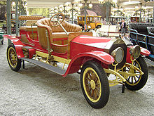
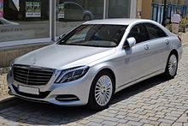
“Merсedes-Benz”
Мерседес-Бенц, або просто Мерседес (нім. Mercedes-Benz) — німецька марка автомобілів, що належить автобудівному концерну Daimler AG. Штаб-квартира розташована в Штутгарті.

Slide 3
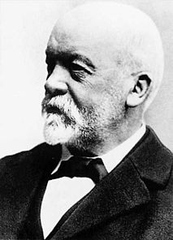
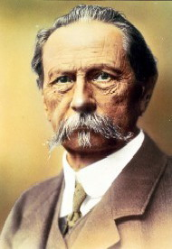
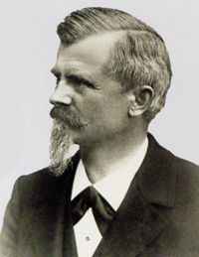
“Merсedes-Benz”
Історія цієї марки складається з історій двох відомих автомобільних марок — Mercedes і Benz. Обидві компанії цілком успішно розвивалися самостійно, але 1926 року злилися в новий концерн «Даймлер-Бенц».
“Батьки” концерну
Готліб Даймлер Карл Бенц Вільгельм Майбах

Slide 4
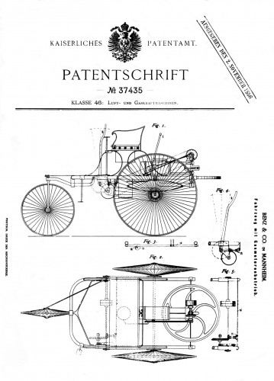
“Merсedes-Benz”
1886 року створений триколісний самохідний візок з бензиновим двигуном. Цього ж року її творець Карл Бенц отримав патент на винахід. Перший у світі триколісний автомобіль готовий і запущений у серійне виробництво.

Slide 5
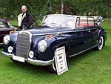
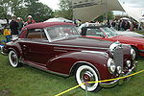

“Merсedes-Benz”
Після злиття компаній у 1926 році- концерн почав випускати нові автомобілі на чолі з Готлібом Даймлером, Карлом Бенцом, Вільгельмом Майбахом та Фердинандом Порше.

Slide 6
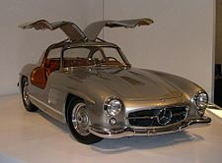
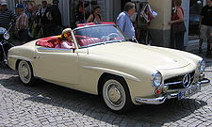
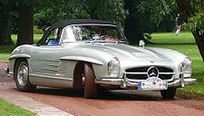
“Merсedes-Benz”
Після Другої світової війни компанія більше фізично не існувала. Першим після воєнним автомобілем став W-136. Але основу для розширення склали моделі “170” та “220”

Slide 7
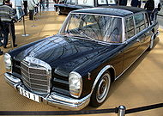
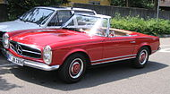
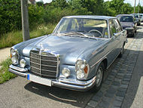
“Merсedes-Benz”
З початку 1950-х років почався випуск нових седанів, кабріолетів, понтонів, плавників та родстерів.

Slide 8
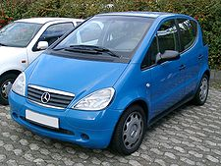
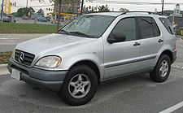
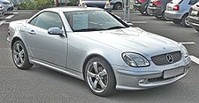
“Merсedes-Benz”
Серед класів найбільше популярності набирають класи Е, С та інші.

Slide 9
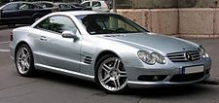
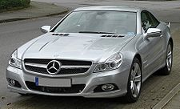
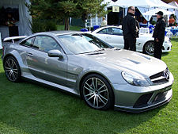
“Merсedes-Benz”
Головний девіз компанії – “ найкраще, або нічого ”

Slide 10
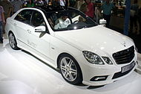
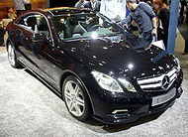
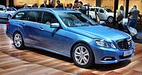
“Merсedes-Benz”
Автомобілі “Merсedes-Benz” популярні серед вимогливих покупців, тому кілька компаній займаються настройкою і доведенням автомобілів цієї марки, додаючи більше потужності і комфорту бренду.

Slide 11
“Merсedes-Benz”
Маркетингова діяльність

Slide 12
“Merсedes-Benz”
Дякуємо за увагу!!!

